Slide 1
Lepo pozdravljeni. Učiteljica: Mojca Hauptman Jovanovič
UVODNI
RODITELJSKI SESTANEK
1. razreda

Slide 2
POSTALI BOSTE ŠOLARJI! …čestitam…

Slide 3
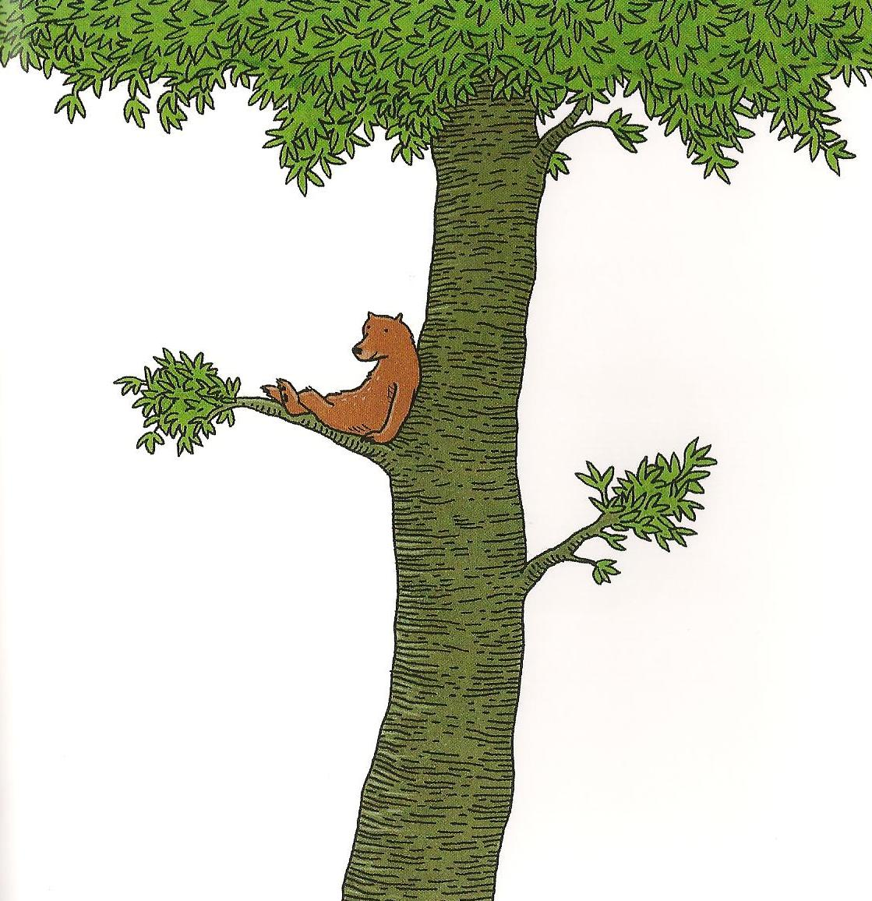
ZNAČILNOSTI DELA V 1. r
Delo prilagojeno šestletnikom
Učenje preko igre in gibanja
Fleksibilnost (urnik)
Diferenciacija

Slide 4
POTEK ŠOLSKEGA DNE JUTRANJE VARSTVO 6.45 – 7.45 POUK 8.00 – 11.30 oz. do 12.20 PODALJŠANO BIVANJE 11.30 – 16.00

Slide 5
POUK PRIHOD (Do 7.45 v spremstvu odrasle osebe ali osebe stare 10 let in več, ob pisnem privoljenju staršev.) JUTRANJI KROG RAZISKUJEMO, SPOZNAVAMO, SE UČIMO MALICA od 9.35 do 9.55 USTVARJAMO

Slide 6
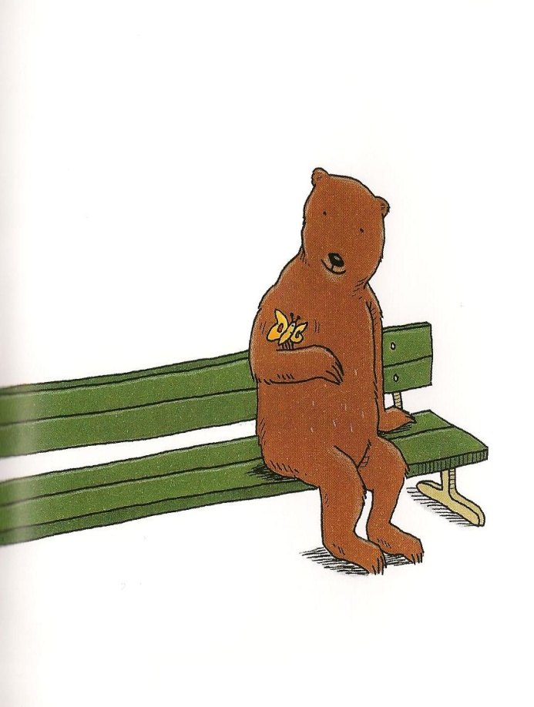
PREDMETNIK
SLOVENSKI JEZIK (6)
MATEMATIKA (4)
SPOZNAVANJE OKOLJA (3)
ŠPORT (3)
GLASBENA UMETNOST (2)
LIKOVNA UMETNOST (2)
ANGLEŠČINA
DRUGE OBLIKE DELA
(dnevi dejavnosti, bralna značka, tekmovanja, interesne dejavnosti, razredni projekti)

Slide 7
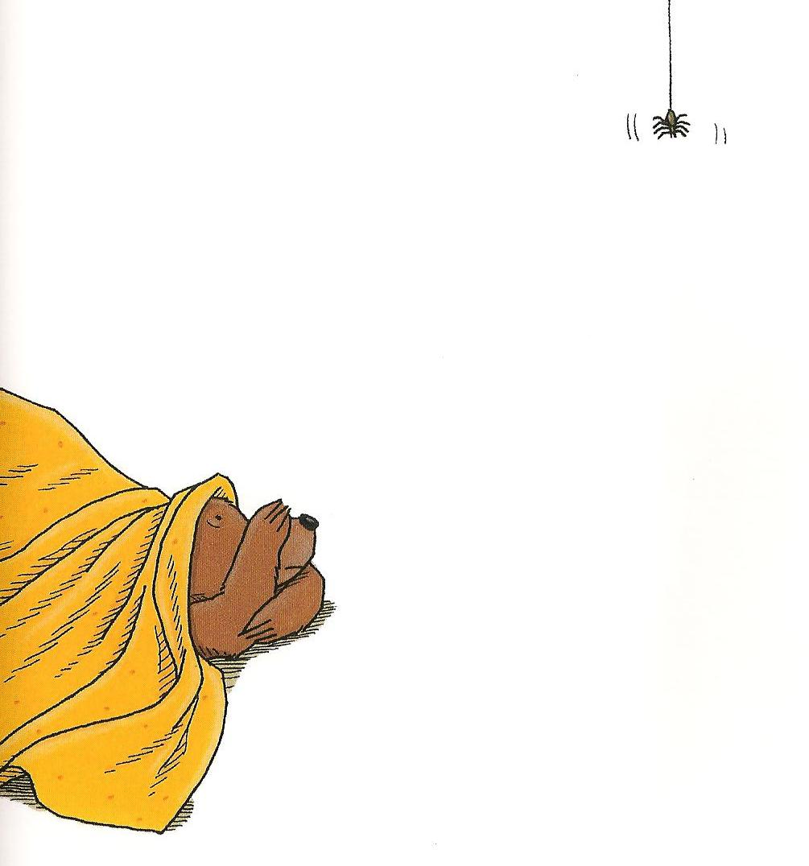
OCENJEVANJE
1. razred:
OPISNO ocenjevanje
-smiselno sodeluje v pogovoru…
-govorno nastopa z vnaprej pripravljeno temo…(SLJ)
-sešteva in odšteva v množici naravnih števil do 20… (MAT)
-opiše vremensko stanje in vremenske pojave… (SO)
…

Slide 8
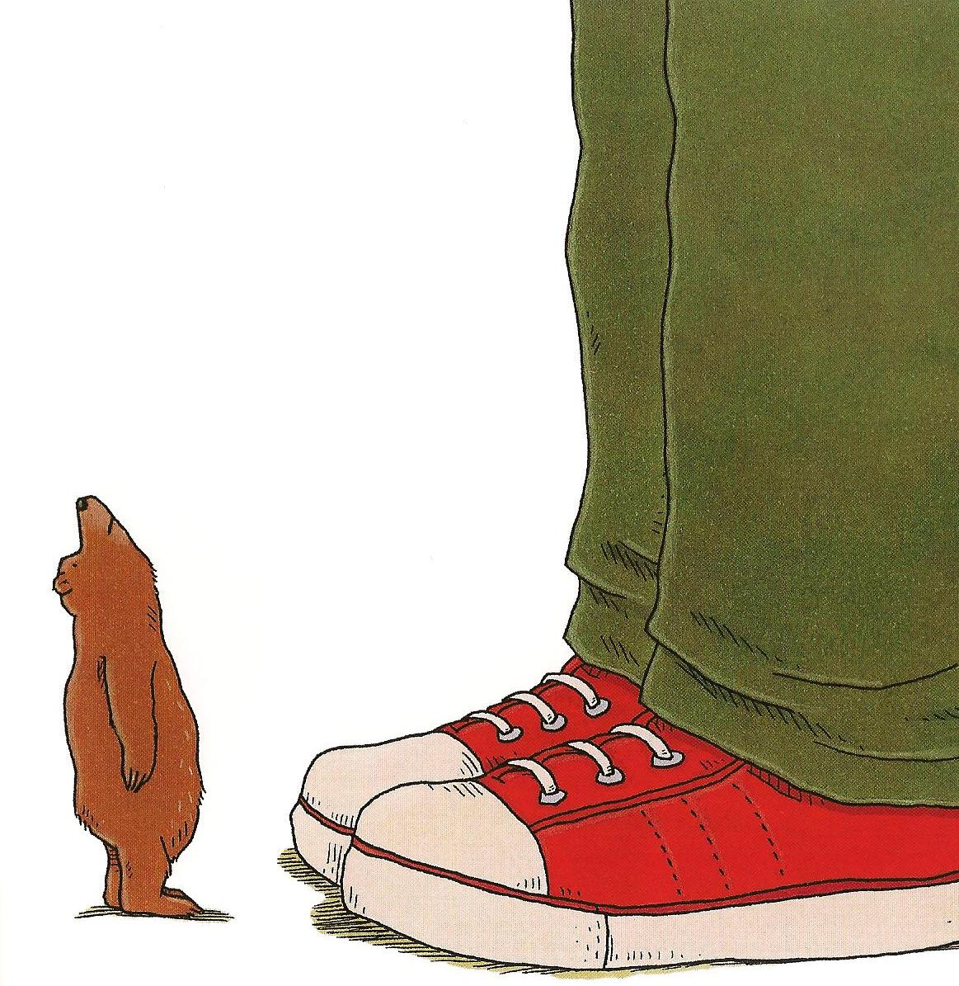
ŠOLSKE POTREBŠČINE
Delovne zvezke NOVI PRIJATELJI in VADNICO ZA 1. razred MATEMATIKA učenci dobijo v šoli. BERILO je iz učbeniškega sklada.
V prilogi ste dobili tudi seznam potrebščin, ki jih kupite sami. Prosim, če kupite A4 črtasti zvezek ABC z velikimi tiskanimi črtami ter A4 veliki karo 123 s številkami.
PROSIMO VAS, DA OTROKOM VSE PODPIŠETE.

Slide 9
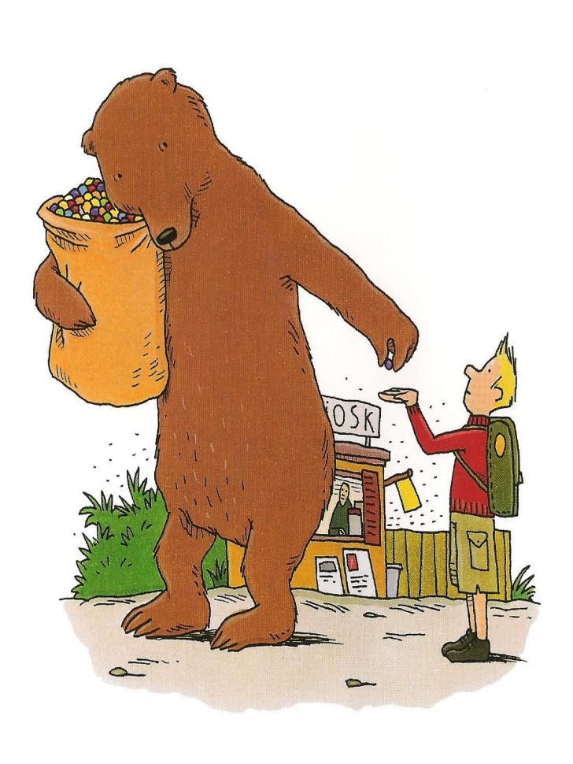
PREHRANA
MALICA (9.35 – 9.55)
KOSILO (11.30 – 11.50)
Plačilo preko trajnika ali položnic.

Slide 10
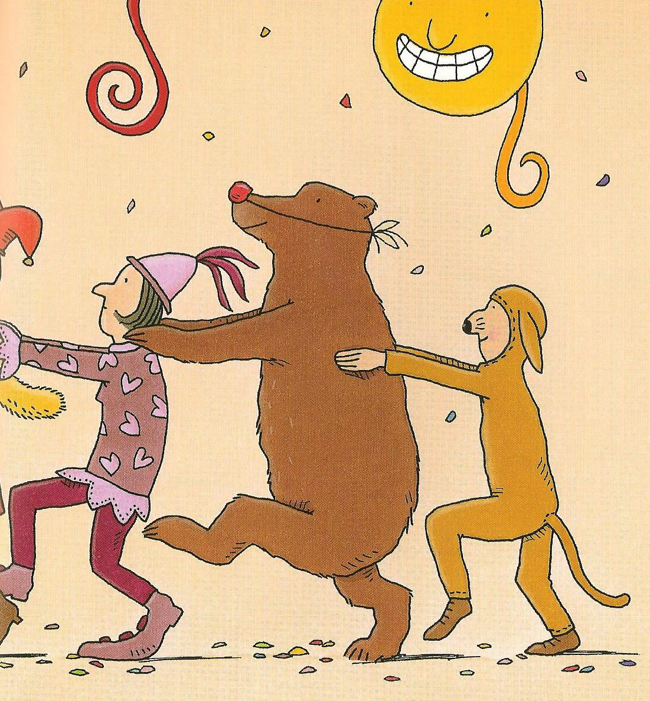
STIKI S ŠOLO:
RODITELJSKI SESTANKI
GOVORILNE URE
PREDAVANJA ZA STARŠE
SVET ŠOLE
PRIREDITVE
INTERNETNA STRAN ŠOLE

Slide 11
IN ŠE…
DOMAČE NALOGE
ZBIRAMO ZAMAŠKE,..
RAZREDNI PROJEKTI
VLOGA V PROMETU
RUTICE OKROG VRATU

Slide 12
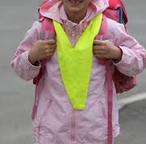
VARNOST V PROMETU
Rumena rutica je simbol začetnikov v
prometu, t. j. najmlajših udeležencev, ki še
ne zmorejo vseh zahtev prometa. Vozniki in
drugi udeleženci v prometu jih tako lažje
opazijo in vedo, da morajo biti še posebej
previdni. Rumene rutice so namenjene
prvošolcem in drugošolcem v osnovnih
šolah (87. člen Zakona o pravilih cestnega
Prometa-ZPrCP).

Slide 13
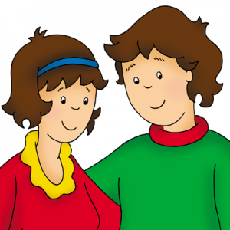
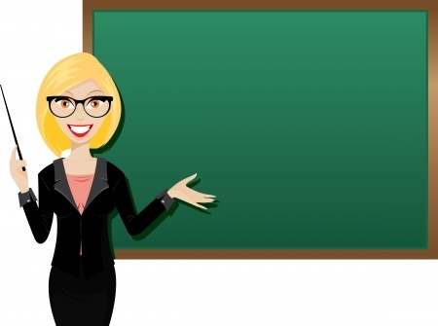
ZELO POMEMBNO JE, DA JE TRIKOTNIK SKLENJEN, DA MED SABO SODELUJEMO (STARŠI, OTOCI IN UČITELJI)

Slide 14
REVIJE ZA UČENCE:
CICIBAN
CICI ZABAVNIK

Slide 15
Medicinske sestre iz Zdravstvenega doma Litija večkrat letno pregledujejo zobke. Projekt: Čisti zobki

Slide 16
Organiziramo tudi tridnevni tečaj plavanja-prilagajanje na vodo.

Slide 17
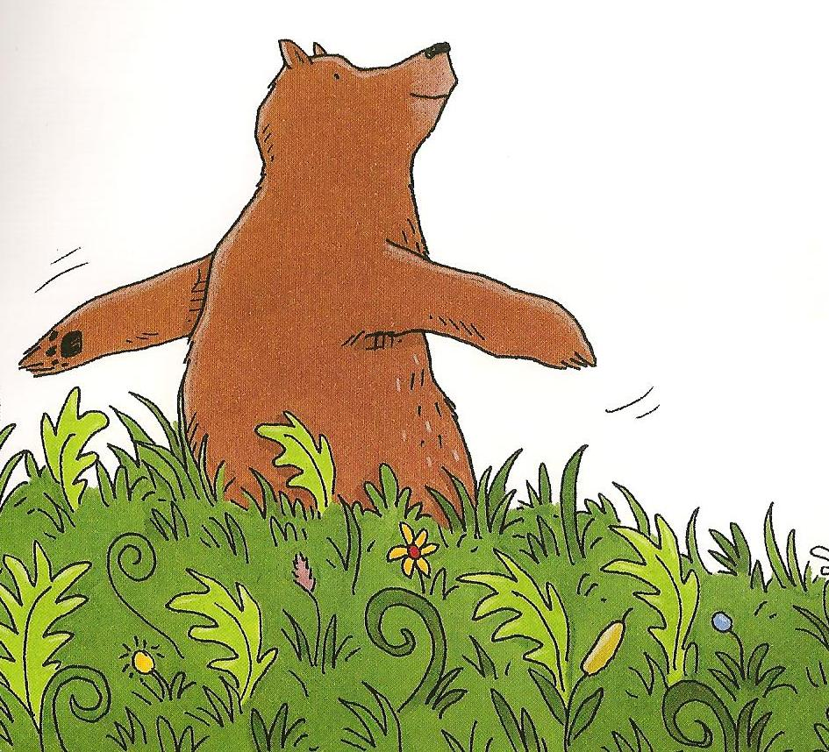
Če imate še kakšna vprašanja, mi lahko pišete na naslov: mojca.hauptman-jovanovic@guest.arnes.si Lep pozdrav. Mojca Hauptman Jovanovič
Ljubim življenje
in vem, kaj hočem.

